Slide 1
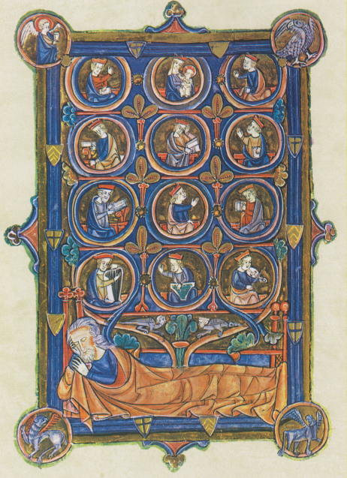
Miniature tratte da codice 38 , m embr. sec. XIII, a. 230, 1, 150 della Biblioteca Marciana di Venezia, da codice 77 sec. XIII, a. 320, da BiBlia Sacra detta di Borso d’Este, Mss. V.G. 13.

Slide 2
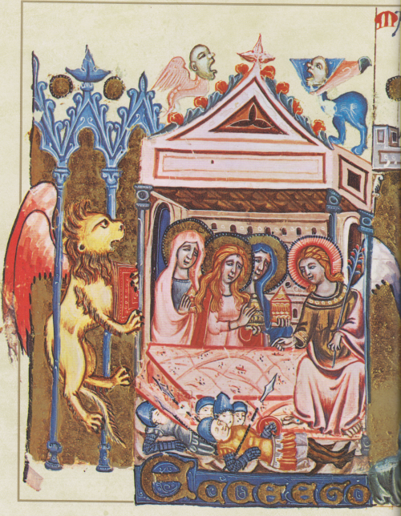
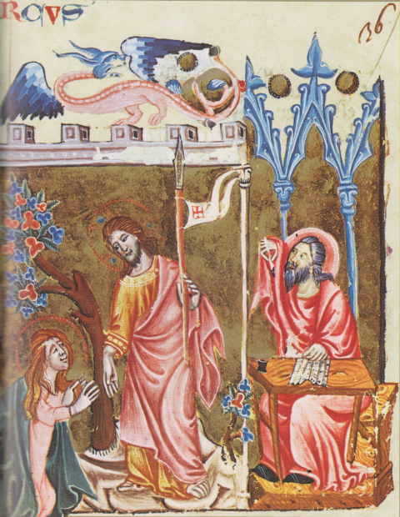
Le pie donne al sepolcro, Gesù risorto appare alla Madalena, L’evangelista Marco

Slide 3
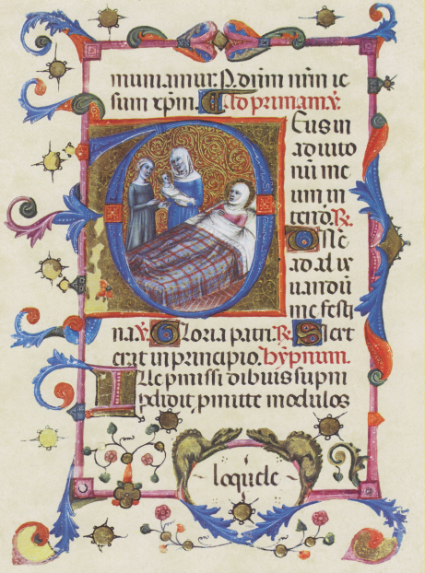
La nascita di Maria

Slide 4
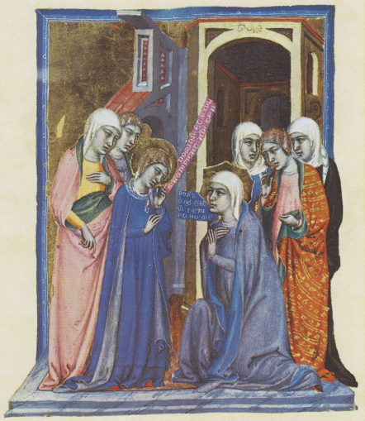

Slide 5
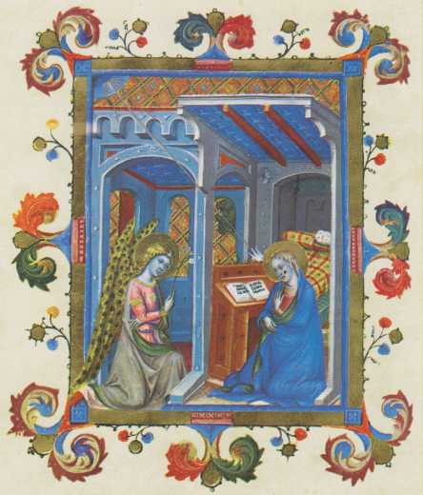

Slide 6
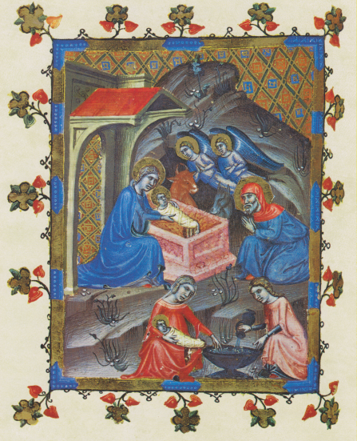

Slide 7
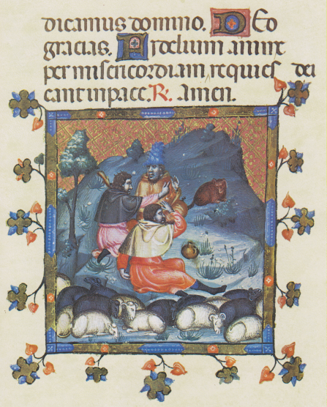
L’annuncio dell’angelo ai pastori

Slide 8
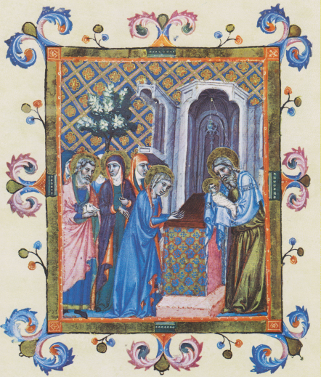

Slide 9
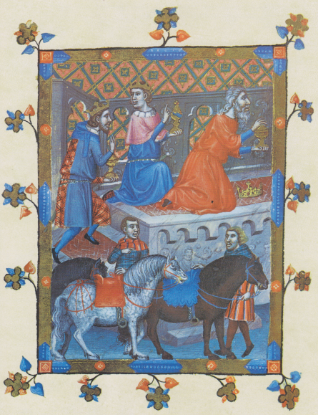
L’adorazione del Magi

Slide 10
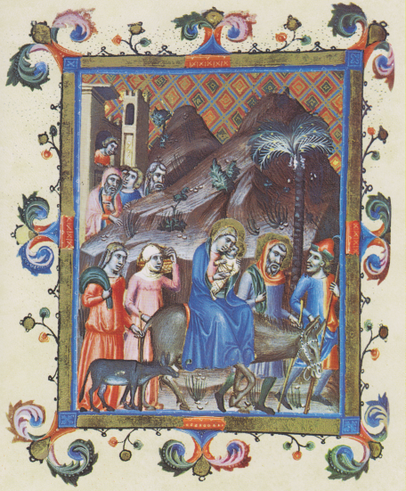

Slide 11
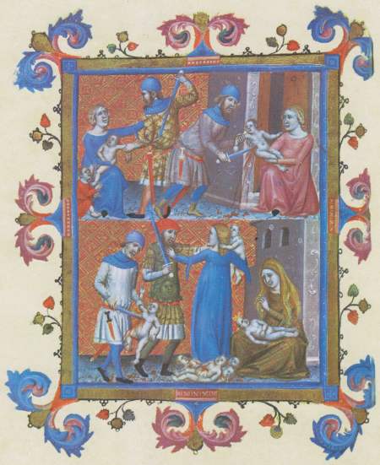

Slide 12
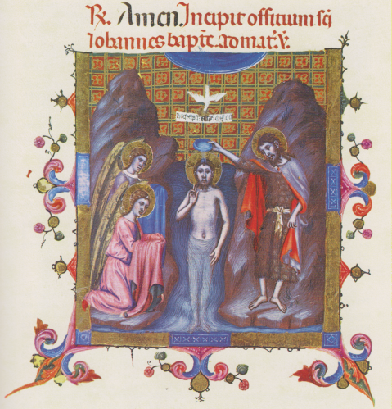

Slide 13
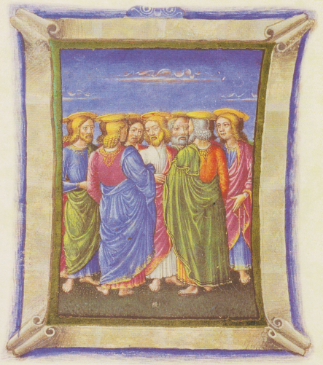
Gesù con i discepoli

Slide 14
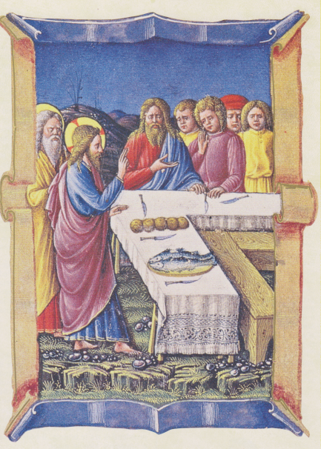
Prima moltiplicazione dei pani

